Slide 1
Prise en charge des pneumopathies iatrogènes dans les hémopathies lymphoïdes sous thérapies ciblées Le point de vue de l’infectiologue : Dr Serge Alfandari
Reunion Multidisciplinaire LLC/LNH
14/15 Octobre 2016
Idelasisib is the new campath
True / False

Slide 2
Liens d’intérêt
A titre personnel:
Intervenant : Gilead, MSD, Novartis, Pfizer
Congrès : Astellas, Gilead, MSD, Pfizer
Comme dirigeant de la SPILF (partenaires de la SPILF):
Actuels:
Astellas - Astra Zeneca - Basiléa - Biofilm control - Eumedica - Experf - Gilead - GSK - IP santé - Janssen - MSD - Pfizer - Qiagen - Sanofi - Sanofi Pasteur MSD - Thermofisher - Viiv Healthcare
Années précédentes:
Abbott - Bayer - BMS - Celestis - Novartis Roche - Vitalaire

Slide 3
Menu
Infections et hémopathies malignes hospitalisées
Infections et traitements de la LLC
Traitement préventifs et curatifs des pneumonies chez les patients ayant une hémopathie lymphoïde

Slide 4
Fréquence épisodes fébriles et HM
Etude Italienne prospective, 19 centres – 2007 /2008
Toutes hémopathies, hors greffe
869 NF/3197 patients
Pathologie | Patients | FUO | Bactérien | Fongique | IFI possibles | TT/évolutivité | Virus
LNH | 953 | 7% | 5% | 1% | 0% | 1% | 0%
LAM | 861 | 30% | 27% | 5% | 6% | 3% | 1%
MM | 410 | 4% | 2% | 0,2% | 1% | 0% | 0%
LAL | 205 | 11% | 17% | 1% | 1% | 2% | 2%
TE/Vaquez | 204 | 0,5% | 0,5% | 0% | 0% | 0% | 0%
SMD | 190 | 4% | 2% | 1% | 1% | 1% | 0%
LLC | 172 | 3% | 0% | 1% | 1% | 1% | 1%
MH | 138 | 5% | 1% | 0% | 0% | 3% | 0%
LMC | 64 | 2% | 0% | 0% | 0% | 0% | 0%
Total | 3197 | 386 | 331 | 59 | 62 | 48 | 12
Pagano AH 2012

Slide 5
Mortalité des bactériémies à J30, Lille 2011
198 épisodes
Maladie hématologique | %
LLC | 12,5
Myélome multiple | 11,1
Lymphome | 6,7
Autogreffe de CSH | 5
Allogreffe de CSH | 3,7
LA | 2,9
Global | 4,5
Balkaran Thèse Lille 2012

Slide 6
Pneumonies et TT de la LLC

Slide 7
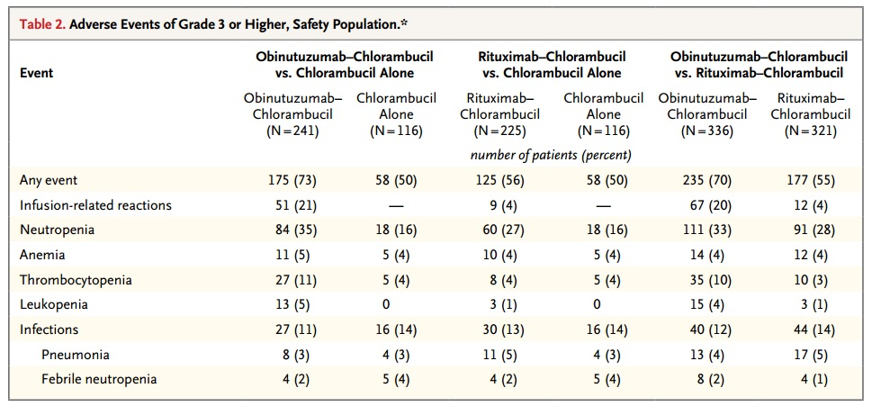
EI infectieux
Goede NEJM 2014

Slide 8
EI RFC/R benda, Patients naifs
Eichhorst Lancet Oncol 2016

Slide 9
Pneumonies et idelalisib: confusion sémantique
USA
Pneumonitis = inflammation pulmonaire
Implicitement désigne les formes non infectieuses
Pneumonie = infection pulmonaire
En France ce n’est pas beaucoup mieux
Pneumopathie =« pneumo » poumon « pathie » maladie
Non infectieuses et infectieuses
Pneumonie = infection pulmonaire
Dans les études, cas parfois séparés, parfois mélangés
Je ne vais parler que de pneumonies

Slide 10
Dans les essais cliniques

Slide 11
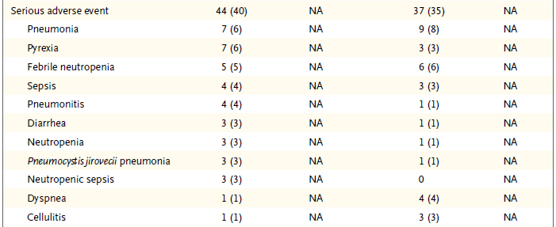
Idelalisib + RTX LLC en rechute
N = 227 d’âge médian 71 ans et 3 TT antérieurs
Autant de pneumonies que le placebo
Furman NEJM 2014

Slide 12
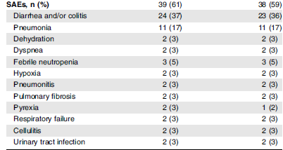
Idelalisib + RTX LLC >=65 ans naïfs
N = 64 d’âge médian 71 ans
Médiane suivi: 36 mois
EI de grade >=3
89%
O’Brien Blood 2014

Slide 13
Idelalisib LLC en rechute ou refractaire
N = 54 d’âge médian 63 ans
5 TT antérieurs
67% avec un EI sévère
Pneumonie (11, 20,4%) dont 2 PCP, 2 IFI et 3 non infectieuses
5 DC (dont 1 PCP et 1 IFI)
NF (5, 9.3%)
colite (3, 5.6%)
Cellulite (3, 5.6%)
Bactériemie à Pseudomonas (3, 5.6%)
Brown Blood 2014

Slide 14
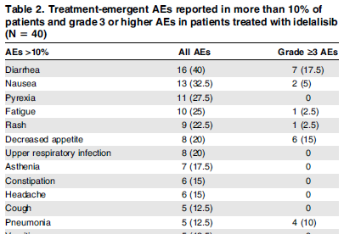
Idelalisib lymphome du manteau en rechute/réfractaire
N = 40 d’âge médian 69 ans et 4 TT antérieurs
Kahl Blood 2014

Slide 15
Idelalisib lymphomes réfractaires
125 patients
64 ans, 4 TT antérieurs
Médiane tt: 6,6 mois
EI grade >=3: 54%
Pneumonie:
N=14 dont 3 DC
Gopal NEJM 2014

Slide 16
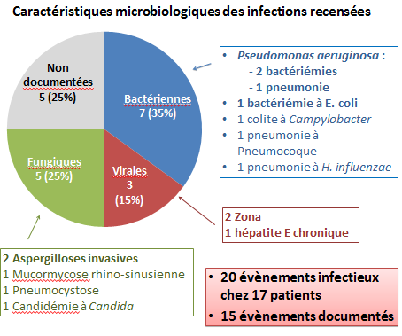
Dans la vraie vie c’est pire
Etude monocentrique rétrospective Toulouse
Mars 2014/janv 2016
52 patients
32% infections grade >=3
Dont 25% IFI
Paricaud JNI 2016

Slide 17
Mars 2016
Alerte sur 6 essais cliniques (LLC, LNHi, LL)
Augmentation DC
7,7% vs 4,2%
Principalement liée à
Pneumonies à Pneumocystis jirovecii (PJP)
Infections à cytomegalovirus (CMV)
Autres évènements respiratoires, dont certains probablement liés à des infections
Arrêt des essais

Slide 18
Les DC sont attribuables aux EI
IDL+BR vs. BR | Study 123 (1st line CLL) N = 306 |  | Study 125 (iNHL, median of 2 prior therapies) N = 473
 | IDL+BR (n=156) | PBO+BR (n=154) | IDL+BR (n=318) | PBO+BR (n=155)
All Deaths | 8% | 3% | 8% | 6%
AE leading to death | 8% | 2% | 6% | 3%
SAEs | 71% | 42% | 72% | 35%
IDL+R vs. R | Study 124 (iNHL, median of 1 prior therapy) N = 283
 | IDL+R (n=190) | PBO+R (n=93)
All Deaths | 5% | 1%
AE leading to death | 4% | 0%
SAEs | 48% | 10%
Notes:
123: median time since diagnosis:

Slide 19
Plus de PJP et CMV sous Idelalisib
CMV: Any Grade AEs
PJP: Any Grade AEs
Study | IDL Group (N=664) | PBO Group (N=402)
123 | 6 | 2
124 | 1 | 0
125 | 14 | 0
Deaths | 3 | 0
Study | IDL Group (N=664) | PBO Group (N=402)
123 | 1 | 0
124 | 1 | 0
125 | 9 | 0
Deaths | 3 | 0
Pooled data from studies 123, 124, 125
PJP prophylaxis was recommended but not mandated in IDL studies
Approximately 15% to 30% of subjects received prophylactic PJP therapy

Slide 20
EI avec DC: infections et troubles respiratoires
System Organ Class / Preferred Term | IDLGroup (N = 664) | PBO Group (N = 402)
Total TEAE Leading to Death | 33 (5.0%) | 7 (1.7%)
Infections | 13 (2.0%) | 3(0.7%)
Sepsis | 4 (0.6%) | 0
Cytomegalovirus Infection | 1 (0.2%) | 0
Neutropenic Sepsis | 1 (0.2%) | 0
Pneumonia (3) and bronchopneumonia (1) | 4 (0.6%) | 0
Atypical Pneumonia | 1 (0.2%) | 0
Septic Shock | 2 (0.3%) | 1 (0.2%)
Strongyloidiasis | 0 | 1 (0.2%)
Encephalitis | 0 | 1 (0.2%)
Respiratory Disorders | 8 (1.2%) | 0
Respiratory Failure (5) and acute respiratory failure (1) | 6 (0.9%) | 0
Pneumonitis | 1 (0.2%) | 0
Pulmonary Embolism | 1 (0.2%) | 0
Pooled data from studies 123, 124, 125
Patients could have more than 1 preferred term

Slide 21
Recommandations ANSM Mars 2016
Informer les patients des risques d’infections sévères, parfois fatales
Ne pas initier d’idelalisib si signe d’infection systémique d’origine bactérienne, fongique ou virale
Prescrire prophylaxie contre Pneumocystose pendant le traitement.
Surveiller signes ou symptômes respiratoires
Prévenir patients de signaler immédiatement tout nouveau symptôme respiratoire.
Surveillance clinique et biologique du CMV
Arrêt du TT si infection ou virémie à CMV positive
Surveiller PNN au moins / 2 semaines pendant les 6 premiers mois, et au moins 1/ semaine si PNN < 1000/mm3,
Arrêt si PNN < 500/mm3. Reprise à dose inférieure (100 mg deux fois par jour) quand PNN > 500/mm3

Slide 22
Recommandations ANSM Aout 2016
Pneumocystose
Prophylaxie contre pneumocystose jusqu’à 2 à 6 mois après fin du TT
Choix de durée selon autres FdR, CTCD, neutropénie etc…
Place pour le typage lymphocytaire ?
CMV
Surveillance clinique et biologique si sérologie CMV+ ou ATCD infection à CMV
PCR, quelle fréquence ?/2 sem ?
Virémie sans signes de maladie CMV: Surveillance renforcée
Quel seuil ? La limite de détection du labo ? 3 log, 4 log ?
PCR 1/sem ?
TT préemptif ?
Virémie et maladie à CMV: envisager arrêt
Reprise possible après résolution mais sous tt préemptif

Slide 23
Prophylaxie pneumocystose en hématologie
Recommandé
Allogreffe de CSH
De la prise de greffe à 6 mois min (+ si ID persiste)
LAL
De l’induction à la fin des consolidations
RFC
Alemtuzumab
Corticoides
> 20 mg/j - > 7 semaines
Optionnel
Lymphomes selon chimios
Analogues nucléosidiques (dont induction de LAM)
Autogreffe de CSH
Slides kobe.com/ecil 2013

Slide 24
Prophylaxie pneumocystose
Premier choix: cotrimoxazole
Intolérance au cotrimoxazole
Atovaquone
Dapsone + pyrimethamine+ ac folinique.
Aérosol de pentamidine: 1/mois

Slide 25
CMV
Infection à CMV :
détection de la réplication virale (dans le sang = ADNémie), avec ou sans manifestations cliniques
Maladie à CMV (CMV disease)
Syndrome viral : fièvre, leuconeutropénie, thrombopénie, AEG
Atteinte d’un ou plusieurs organes
Organe transplanté (bronchiolite oblitérante, glomérulonéphrites, athérosclérose du greffon, atteinte des canaux biliaires….) ou non (allogreffe de CSH)
Diagnostic différentiel de rejet
Kotton Transplantation 2013

Slide 26
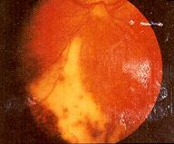
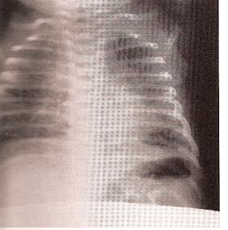
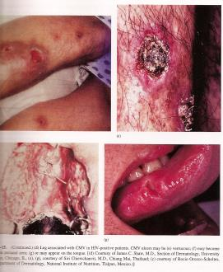
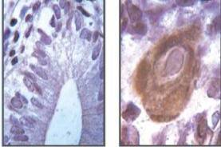
Manifestations cliniques de la maladie à CMV
Rétinite à CMV
Pneumonie à CMV
Colite à CMV
CMV ulcérations cutanées et muqueuses

Slide 27
Stratégies en greffe d’organe
Kotton Transplantation 2013
Prévention
Soit prophylaxie (plutot patient haut risque), 3-6-12 mois AII
Soit traitement préemptif BII
Sur suivi CV /1 à 2 sem pdt 3 mois (1-2/sem si haut risque)
VGCV 900x2 ou GCV au moins deux semaines
Adaptation du traitement à la fonction rénale
Arret après deux CV indétectables
Curatif
(val)ganciclovir en 1er choix AI, foscarnet en alternative
Min 2 sem et jusqu’à négativation CV AII
Pas de TT d’entretien CIII
Lumbreras CMI 2014

Slide 28
CMV et allogreffe de moelle
Prévention PI:
Transfusion culots CMV- ou contenant < 5.10⁶ leuco/unité
(id en autogreffe si FDR CMV: alemtuzumab))
Infection à CMV en cours en pré-greffe :
reporter la greffe si possible jusqu’à négativation des CV. Et discuter prophylaxie secondaire
Monitorage hebdo / J100 min
Préemptif: ganciclovir ou foscarnet AI
Curatif: ganciclovir ou foscarnet BII
+ Ig si pneumonie (cidofovir ou association 2ème ligne)
Llungmann BMT 2008 (Ecil2)

Slide 29
Résistance
Ganciclovir
Suspecter/rechercher si persistance ou ↗ CV ou progression clinique à 2 sem de TT AII
Plus fréquent en G organes que de moelle: 13% sur T poumon
7,2% sur 693 patients testés (données CNR 2010)
Si R:
Augmenter doses cidofovir si mutation bas niveau UL97
Foscarnet si mutation haut niveau UL97/UL54
Cidofovir si forme sévère et pas de mutation UL54
Lumbreras CMI 2014

Slide 30
CMV produits en ATU
Brincidofovir (CMX001)
Conjugué lipidique du cidofovir
PO et moins toxique
Maribavir
Inhibition directe de la kinase UL97
Efficacité clinique en prophylaxie non démontrée
Efficacité clinique chez les patients porteurs de CMV résistant
Artesunate
Antipaludéen en ATU nominative
Inhibition de l’expression des protéines très précoces du CMV
Ig spécifiques (cytotect)
ATU nominative

Slide 31
CMV autres options
CTL
Leflunomide
Inhibe les étapes tardives du cycle viral
Letermovir
inhibe la sous-unité pUL56 du complexe viral terminase
Sirolimus et éverolimus
Inhibiteurs de mTOR

Slide 32
Autres infections pulmonaires
Infections fongiques invasives
Prophylaxie à discuter si autres FdR, neutropénie, CTCD
Pneumonies bactériennes
Suivre l’écologie du service pour les recos de TT
Réactivation de tuberculose latente
Pas encore décrit mais sur des 1ère lignes ca pourrait arriver

Slide 33
Un mot sur l’ibrutinib

Slide 34
Des pneumonies sont aussi décrites
LLC 1ère ligne: 4%
LLC R/R: 6%
LLC >= 2 lignes: 10%
Burger NEJM 2015
Farooqui Lancet oncol 2014
Byrd NEJM 2014

Slide 35
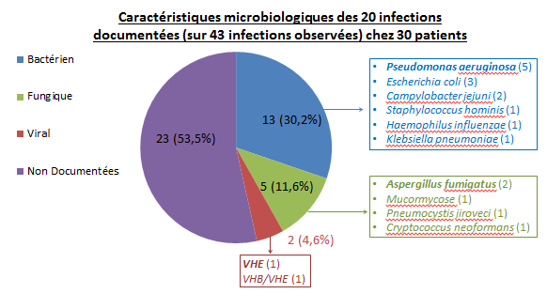
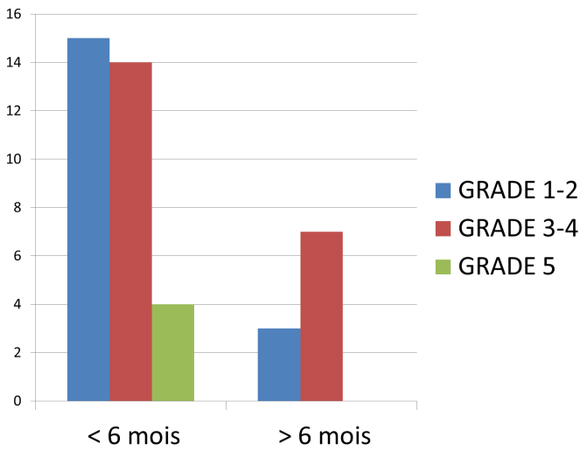
Dans la vraie vie, c’est pire
Monocentrique rétrospective Toulouse
68 patients
58% infections grade >=3 dont 11,6% d’IFI
Sévérité accru si durée > 6 mois
3 DC sur IFI
Protin JNI 2016

Slide 36
Conclusion:
Nouveaux traitements actifs = nouveaux risques infectieux
Analyse balance bénéfice risque
Information patient
Prévention
Prophylaxie PJP
Monitorage et TT préemptif CMV
Gestion autres pathogènes à déterminer

